Slide 1
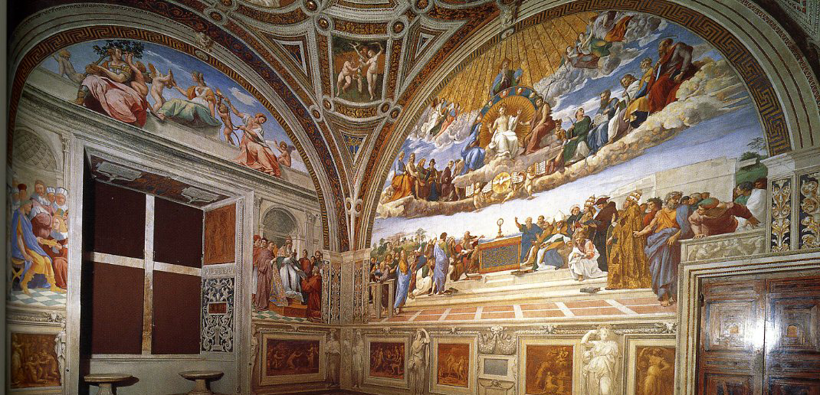
Az élet kapuja
Herczeg Ferenc

Slide 2
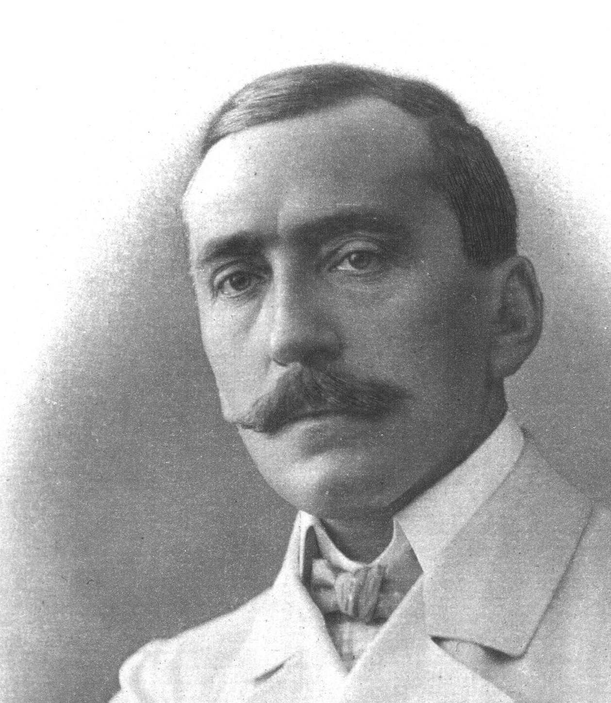
HERCZEG FERENC (1863-1954)
A XX. század elejének egyik legnépszerűbb írója, „írófejedelem”
Konzervatív, nem a Nyugathoz tartozik
Lapja, az Új Idők a legolvasottabb folyóirat
Társadalmi és történelmi témákat dolgoz fel
Ír regényeket, drámákat
A kék róka c. regénye világsiker.

Slide 3

Az élet kapuja
Háromszor jelölték Nobel-díjra
1920-ban jelent meg
Műfaja: kisregény
Aktuálpolitikai üzenete van
(vesztett háború, készül a trianoni döntés)
Történelem-szemlélete:

Slide 4
TRAGIKUS SORSÚ NÉP VAGYUNK
KI VAGYUNK SZOLGÁLTATVA A NYUGAT KÉNYÉNEK-KEDVÉNEK
MINDIG BARBÁRNAK TEKINTENEK MINKET
BÁRMIKOR KÉSZEK ODADOBNI MINKET ÁLDOZATUL
CSAK MAGUNKRA SZÁMÍTHATUNK

Slide 5
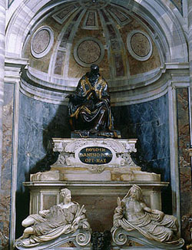
1512. Róma
A reneszánsz művészet fénykora
A Mediciek uralják a kultúrát
II. Gyula pápa betegeskedik
politikai játszmák a következő pápa megválasztása körül
Mindenki megvesztegetéssel próbálkozik
SIMONIA
= egyházi hivatalok adásvétele

Slide 6
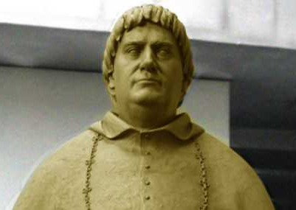
BAKÓCZ TAMÁS
Esztergomi érsek, pátriárka
Paraszti származású, tehetséges
Külföldi iskolák
Egyházi karrier
Elvileg esélyes a pápaválasztáson
DE: többségi olasz bíborosok L. Medicit választják

Slide 7
„az élet kapuja”
A cím
A magyarok számára létkérdés, hogy a pápa magyar legyen
esély egy törökellenes liga létrehozására
Bakócz megválasztása Mo. számára „az élet kapuja” lenne
„…csakis az összes keresztény fejedelmek ligája menthetné meg. A ligát pedig csak egy uralkodó tudná összehozni: a szentatya. Ha (…) magyar főpap ül Szent Péter székébe, akkor a török kérdés lesz a vatikáni politika tengelye (…), Magyarország pedig megmenekül.
(…) a magyarok ma az Élet Kapujában ülnek. A kapun túl van az ő nemzeti jövendőjük, a kapun innen a pogány rabság, a nyomorúság, a pusztulás. (…)
Ezért fog Bakócz Tamás mindent elkövetni, hogy kezébe kapja a szent kulcsokat.”

Slide 8
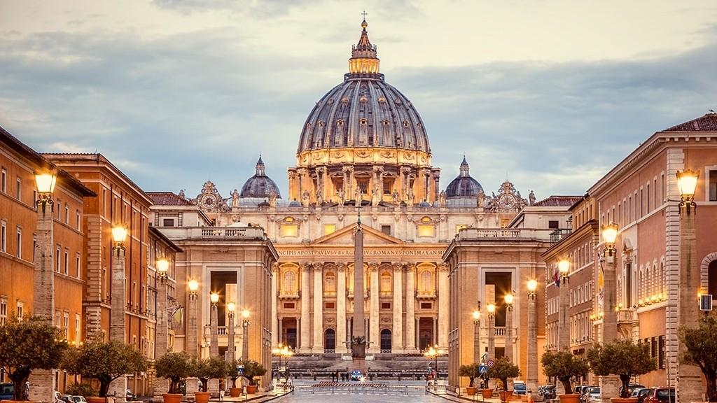
Itália érdekei
Itália a franciákkal való harccal van elfoglalva
A vagyont fényűző életmódjukra a művészetre fordítanák,
nem Magyarország felfegyverzésére és segítésére
Ez a csökönyös Strigonio szőröstül-bőröstül beledobná Róma jövőjét a pogány torkába. (…) keresztes háborút akar hirdetni, pénzt akar szedni. Ezt természetesen nem engedik meg neki.
(…) a nyugati nagy országokra más föladatok várnak. A szentatyának nagyszerű tervei vannak Róma művészi újjáalkotását illetőleg, és siettetni akarja San Pietro építkezését.

Slide 9
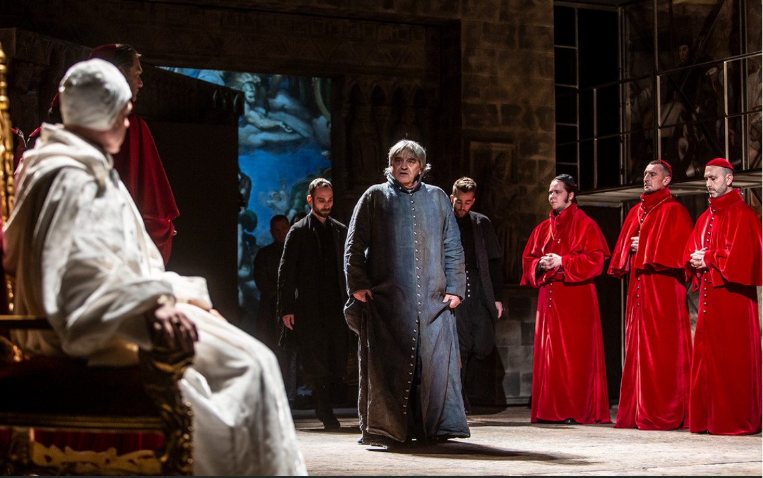

Slide 10
A cselekmény:
Később derül ki:
Bakócz abszolút esélyesként érkezik Rómába
Vértesi Tamás beleszeret Fiamettába
Fiamettát barátai beszélik rá a kémkedésre
Fiametta Bakócz tervét segíti
Tamás megosztja vele titkos információit
Fiametta álma és a sötét álarcos csak színjáték
Az információkat Bakócz ellenfeleinek továbbítja
Fiametta beleszeret Tamásba, nem akar tovább kémkedni
Tamás nem fogadja el Fiametta felkínálkozását
Fiametta bosszút esküszik
A háttérben folyamatos alkuk, megvesztegetések, érdekharcok

Slide 11
A cselekmény:
Később derül ki:
Meghal a pápa – Medicit választják
Fiametta lelepleződik, Tamást kigúnyolja
Tamás belebetegszik
Fiametta mindent elmond – azt is, hogy szereti Tamást – Tamás nem reagál
Visszaút Magyarországra

Slide 12
Elbeszélésmód
hagyományos
E/3
mindentudó elbeszélő
lineáris, előre haladó
Időnkét kiszól a történetből
Te, boldog Róma, soha nem is sejtetted, hogy álmodban egykor minő veszedelem árnyéka vonult el fölötted!
Ha nem Lorenzo il Magnifico fia, hanem a Szatmár megyei kerékgyártó fia vonul ünnepi menetben a Vatikánból a Lateránba, akkor talán ma is csorba még a koronád!
Akkor a világ medencébe gyűlt aranya nem ékesíti kőhomlokodat halhatatlan freskókkal, mozaikokkal és stukkókkal, hanem keresztény katonák meztelenségét ruházza fel.

Slide 13
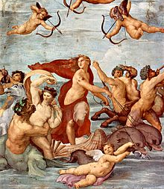
A reneszánsz háttér
A magyarok számára
ez egyrészt vonzó, irigylésre méltó, követendő,
másrészt megbotránkoztató és elszomorító, MERT
A szerző hitelesen mutatja be a reneszánsz Rómát:
- az olaszok rajongását az antik kultúra iránt
- könnyed, felelőtlen, pazarló életmódjukat
- lakomákat, farsangot, szabados életvitelüket
- művészetekre való fogékonyságukat
- a humanista műveltséget
- a városképet
- konkrét, valós személyeket a korból

Slide 14
- Kétségtelen – jegyezte meg Cardulo -, kétségtelen, hogy Magyarország el fog pusztulni az egyenlőtlen harcban. Ez igen sajnálatos. De részvéttel nem lehet a világot kormányozni. És ne feledjük, hogy az antik Róma sem tudta volna teljesíteni világtörténelmi küldetését, ha részvétet érez az útjában álló kis barbárnépek iránt.
A magyarok számára
ez egyrészt vonzó, irigylésre méltó, követendő,
másrészt megbotránkoztató és elszomorító, MERT
- minket áldoznak fel, hogy Róma ragyogjon és fejlődjön
- ráadásul barbárnak tartanak minket
- megkérdőjeleződnek a keresztény értékek (pogány rítusok, erkölcstelen szerelmek)

Slide 15
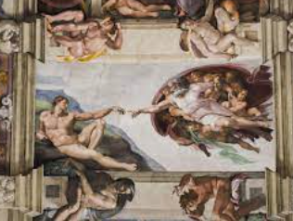
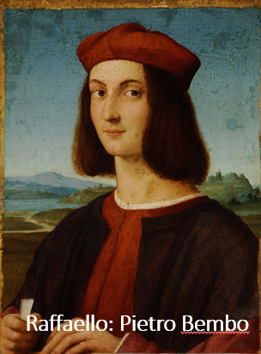
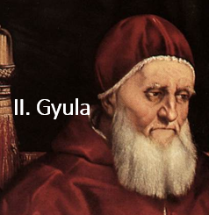
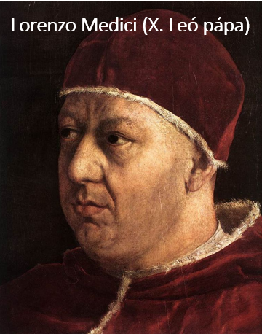
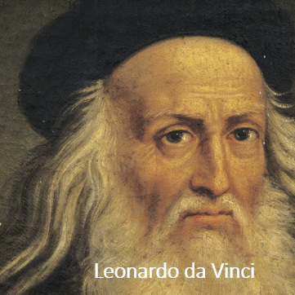
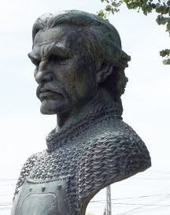
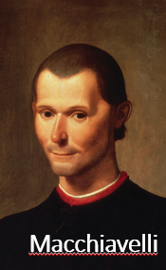
Valóság és fikció
(a vendégség egy reneszánsz tabló)

Slide 16
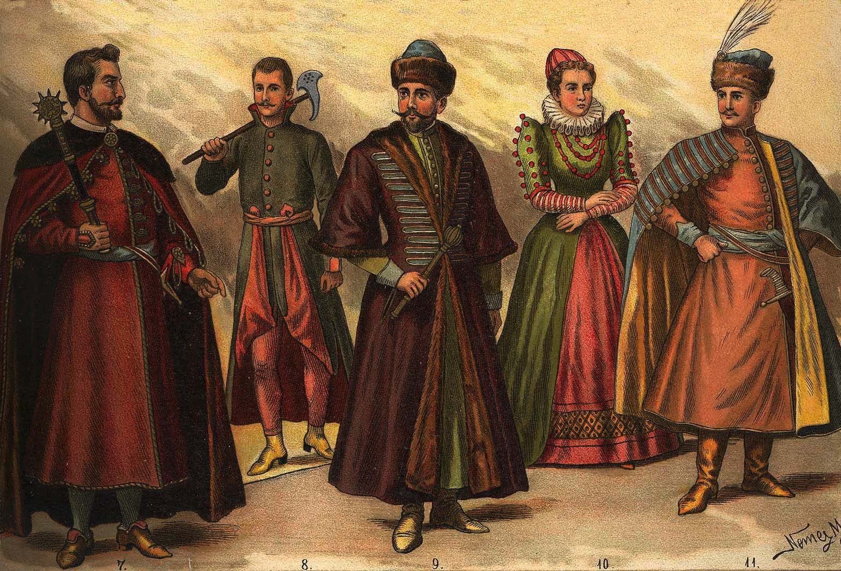
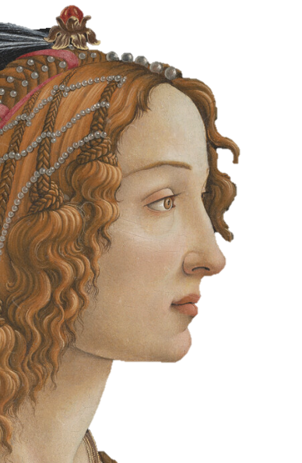
Valóság és fikció
egy római kurtizán és
egy magyar nemesifjú szerelme
FIAMETTA
- MŰVELT, OKOS, GYÖNYÖRŰ
- GAZDAG FÉRFIAK KITARTOTTJA
- KIHASZNÁLJA TAMÁS ÉRZELMEIT
- KÉMKEDIK, CSÁBÍT
- DE SZERELMES LESZ
A VISSZAUTASÍTÁS MIATT GYŰLÖL
MEGBŰNHŐDIK

Slide 17
Valóság és fikció
egy római kurtizán és
egy magyar nemesifjú szerelme
TAMÁS
- ÉRZELMEI TISZTÁK
- DE NAIV ÉS GYANÚTLAN
- NEM ÉRTI AZ OLASZ ERKÖLCSÖKET
ASSZISZTÁL A SIMONIÁHOZ
AKARATÁN KÍVÜL HOZZÁJÁRUL BAKÓCZ BUKÁSÁHOZ
MORÁLISAN FELJEBB LÉP A VÉGÉN:
HAZATÉR HAZÁJA VÉDELMÉRE

Slide 18
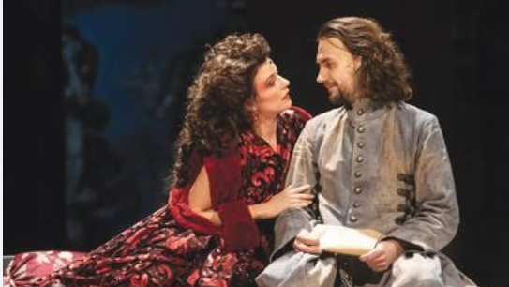

Slide 19
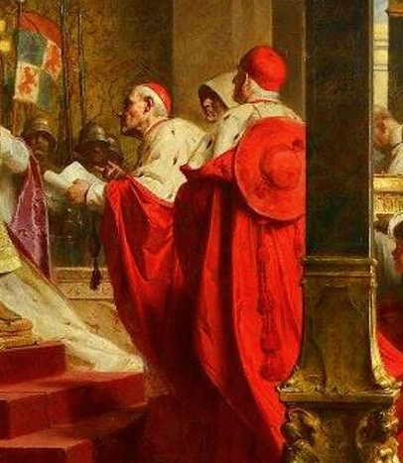
Bakócz Tamás
Erkölcstelen eszközökkel harcol a pápaságért
(ugyanúgy, mint mindenki más)
Ez is oka bukásának

